Slide 1
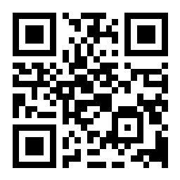
雲端運算服務、
金融科技 20210412
AWS Educate Student Ambassador
陳偉傑（巨資四 A）
Email : sefx5ever@gmail.com
Ipynb File Download：https://github.com/sefx5ever/SCU_Cloud_Computing_with_Fintech
Slido：https://app.sli.do/event/amd9odgf
Google Meet：https://meet.google.com/fmj-iyan-fry
Notes:
https://admin.sli.do/event/sgs8d64p/polls

Slide 2
Agenda
AWS Database Services
Amazon RDS
AWS DynamoDB

Slide 3
AWS
Database Services

Slide 4
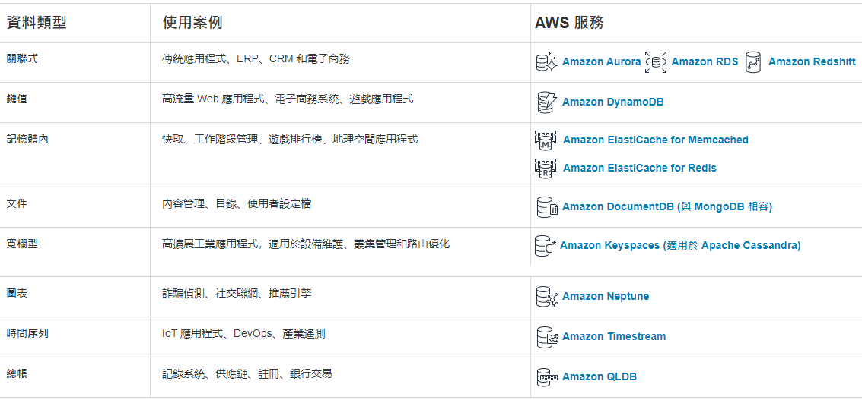
https://aws.amazon.com/tw/products/databases/learn/#Getting_started_tutorials

Slide 5
Amazon RDS

Slide 6
SQL 語法
E-R Model 分析
Single Source of Truth
資料庫正則化
實現 MySQL Engine 界面的 3 種方式
MySQL Workbench 下載

Slide 7
AWS DynamoDB

Slide 8
實現 AWS DynamoDB CRUD 操作
Amazon DynamoDB：How it works
Boto3 - DynamoDB

Slide 9
作業 5:
Create a Database using Amazon RDS or Amazon DynamoDB
說明：
在完成第 5 堂雲端服務課程後，運用資料庫服務上傳給定的資料集，並且可透過界面進行 CRUD 行為。
*** 別忘了過程中說明與解釋您的操作步驟。
評分標準：
Create DB 2%
Upload Data 3%
Page 3%
Description 2%
截止日期： 2021-05-03 上課前

Slide 10
第 1 階段匯報：
說明：
1，各組員的分工狀況
2，各組每次開會的成果與檢討（必須搭配專案管理trello或notion）
3，與業師們討論的原因與獲得的回饋成果
4，階段性成果與各種實驗結果（不論成功或失敗）
5，目前遇到的困難與阻礙（人、事、物）
繳交表單： https://forms.gle/naDkejeqwDrkdnZA8
截止日期： 2021-04-17 晚上 23:59

Slide 11
Q & A
Ideas are worthless unless execution.

